Slide 1
ISO 10218:2011 Robots y dispositivos robóticos Requisitos de seguridad para robots industriales
Maurilio Eduardo Patiño Pérez – A01373619

Slide 2
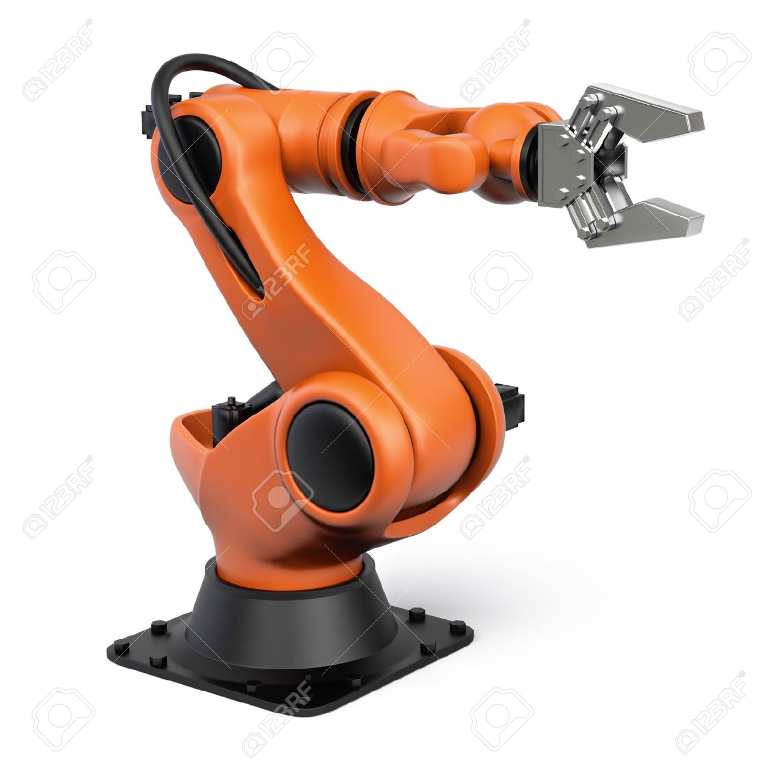
Tipos de estándares de seguridad
Tipo A: son estándares de seguridad básicas que cubren aspectos generales que se pueden aplicar a toda la maquinaria (PILZ, s.f.).
EN ISO 12100 - Principios generales para el diseño
Tipo B: son estándares de seguridad genéricas que cubren aspectos de seguridad (Tipo B1) o un tipo de protección/salvaguarda (Tipo B2 ) que se puede utilizar en una amplia gama de maquinaria (PILZ, s.f.).
EN ISO 13851 - Partes de sistemas de control relacionadas con seguridad. (B1)
EN 574 - Dispositivos de control a dos manos. (B2)
Tipo C: son estándares de seguridad de máquinas que tratan con los requisitos de seguridad detallados para una máquina o grupo de máquinas en particular (PILZ, s.f.).
EN ISO 16092-3 - Prensas hidráulicas
EN ISO 10218 - Robots y dispositivos robóticos

Slide 3

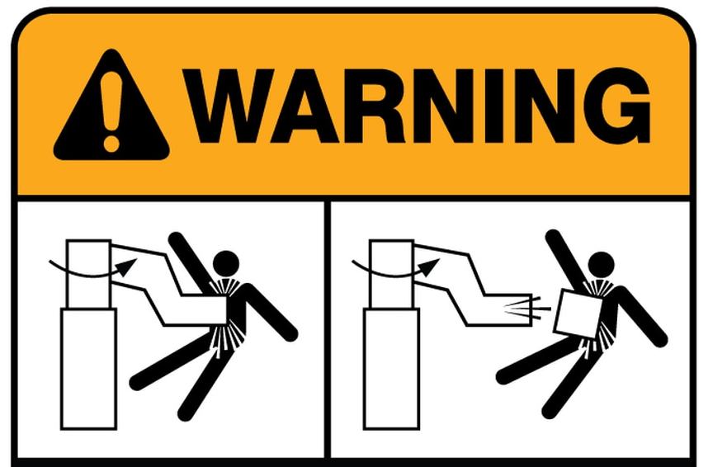
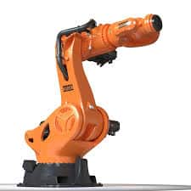
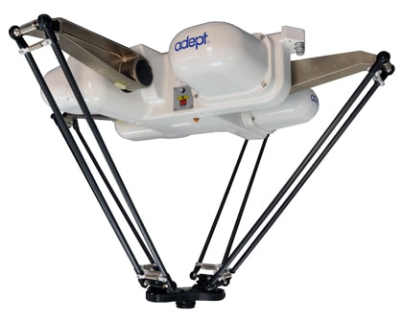
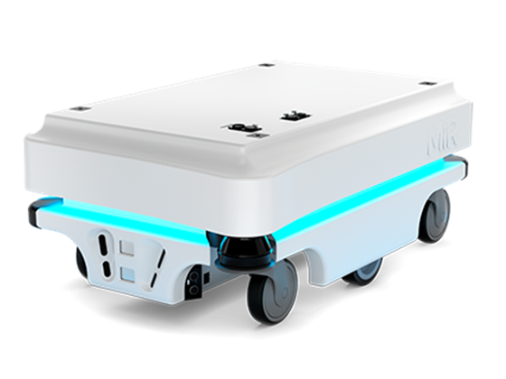
EN ISO 10218 - Robots y dispositivos robóticos
Los peligros asociados con los robots son bien reconocidos, pero las fuentes de los peligros suelen ser exclusivas de un sistema de robot en particular (ISO, 2011).
Los riesgos asociados con estos peligros varían según el tipo de robot utilizado y su propósito, y la forma en que se instala, programa, opera y mantiene (ISO, 2011).

Slide 4




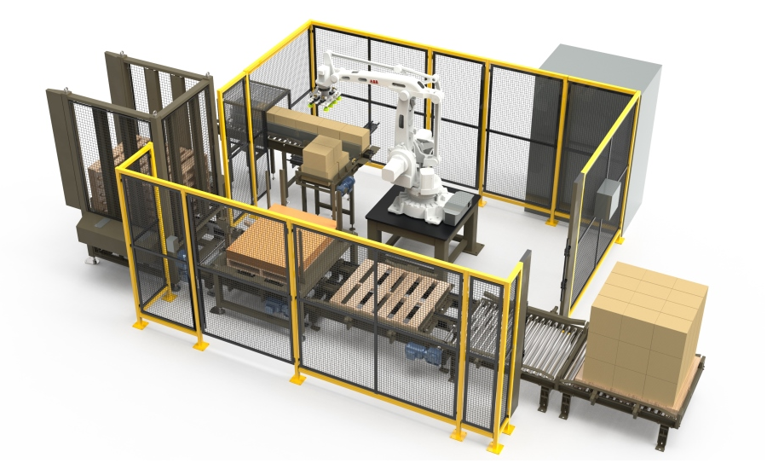
EN ISO 10218 - Robots y dispositivos robóticos
En reconocimiento de la naturaleza variable de los peligros con los diferentes usos de los robots industriales, la ISO 10218 se divide en dos partes (ISO, 2011).
ISO 10218-1 proporciona una guía para garantizar la seguridad en el diseño y la construcción del robot (ISO, 2011).
ISO 10218-2 proporciona pautas para la protección del personal durante la integración, instalación, pruebas funcionales, programación, operación, mantenimiento y reparación del robot(ISO, 2011).

Slide 5
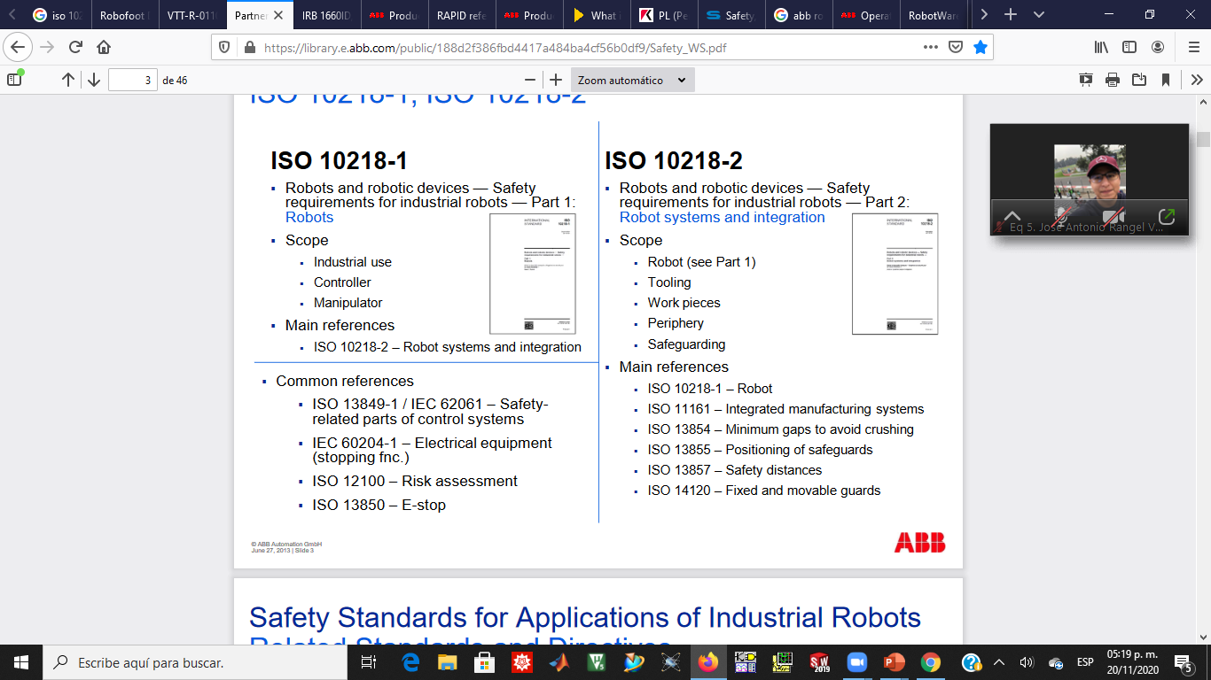
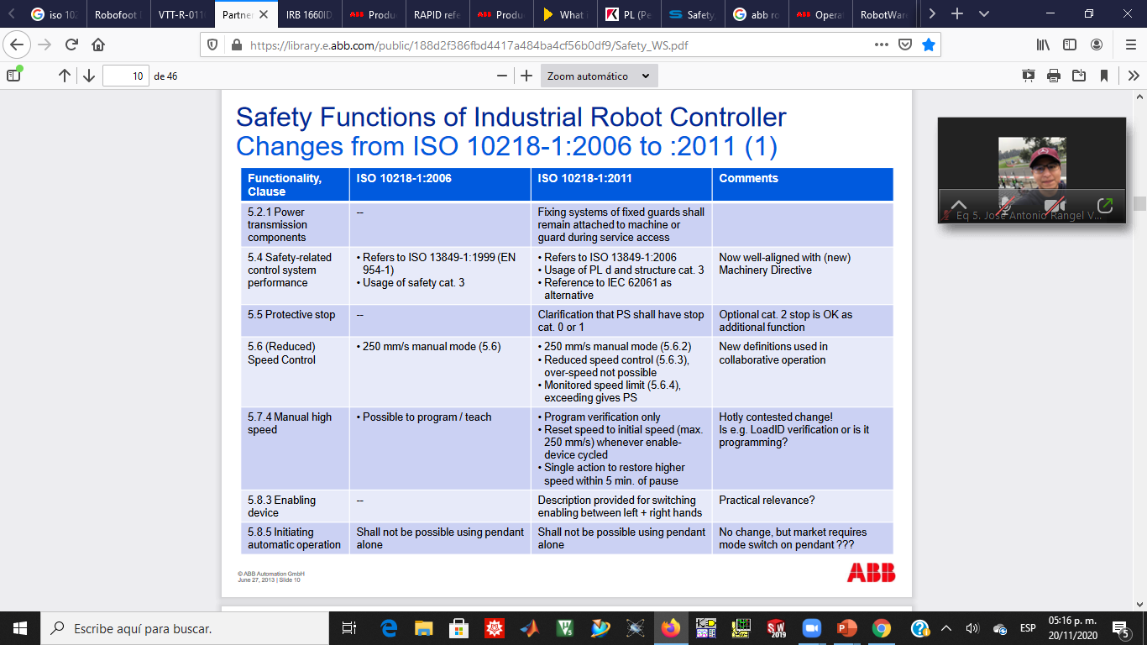
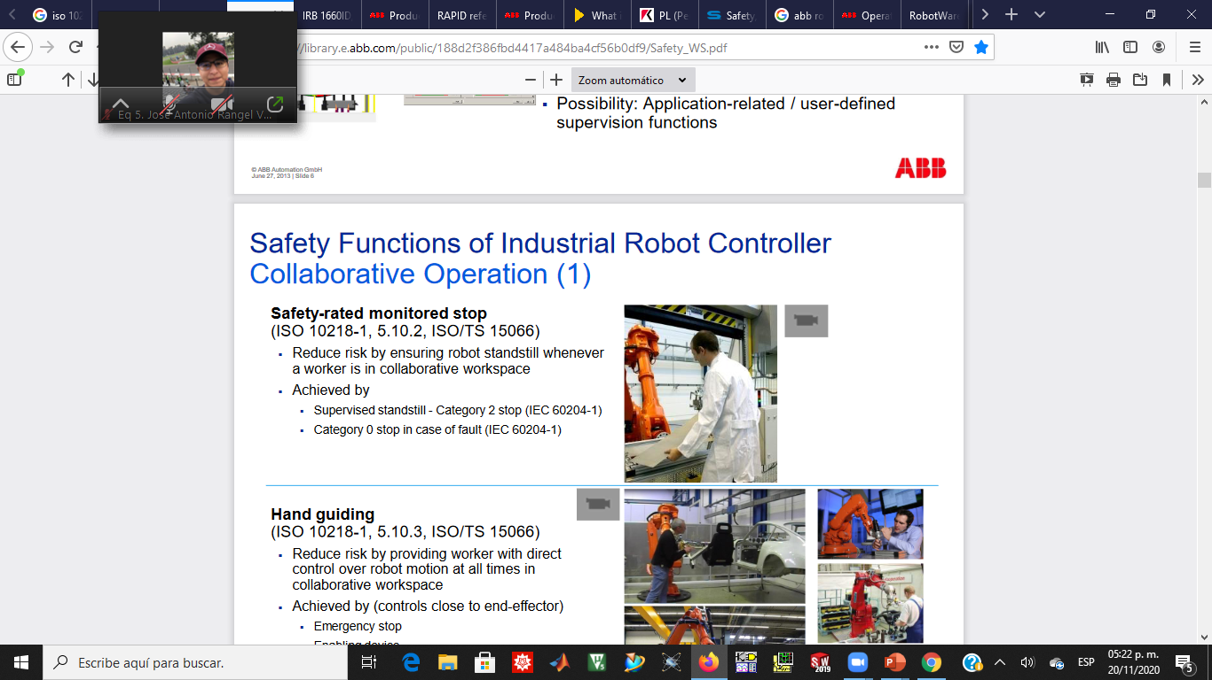
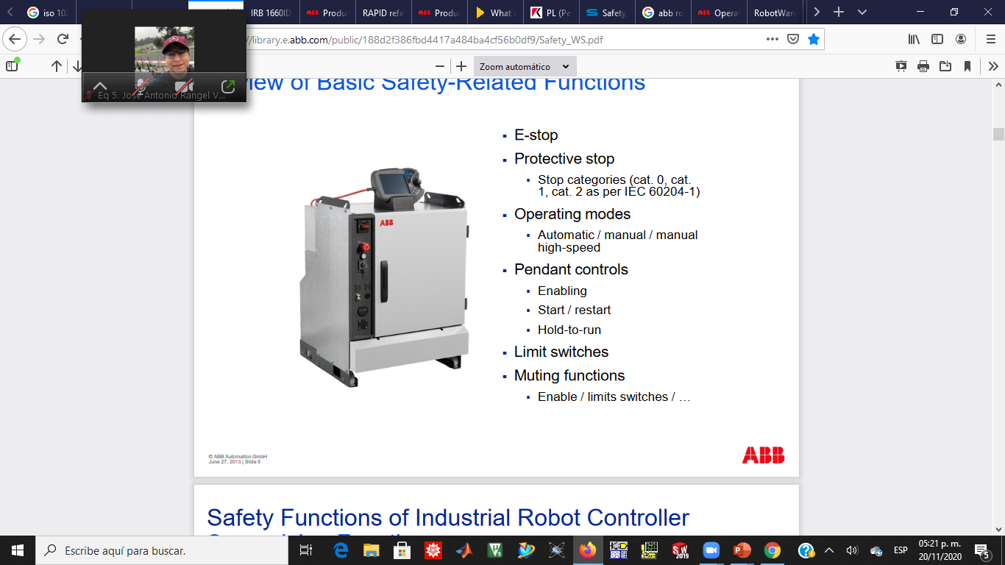
ISO 10218-1: Robots
Figura 1 – Referencias de la ISO 10218-1: 2011. Figura recuperada de ABB Robotics Customer Days 2013 Workshop: Safety
Tabla 1 - Cambios de ISO 10218-1: 2006 a: 2011. Tabla recuperada de ABB Robotics Customer Days 2013 Workshop: Safety

Slide 6
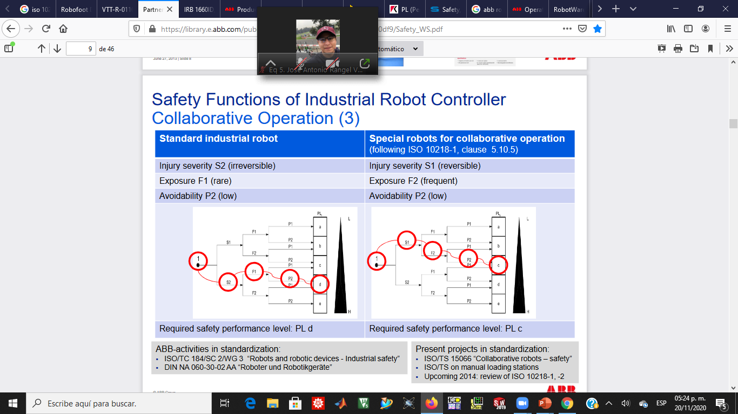
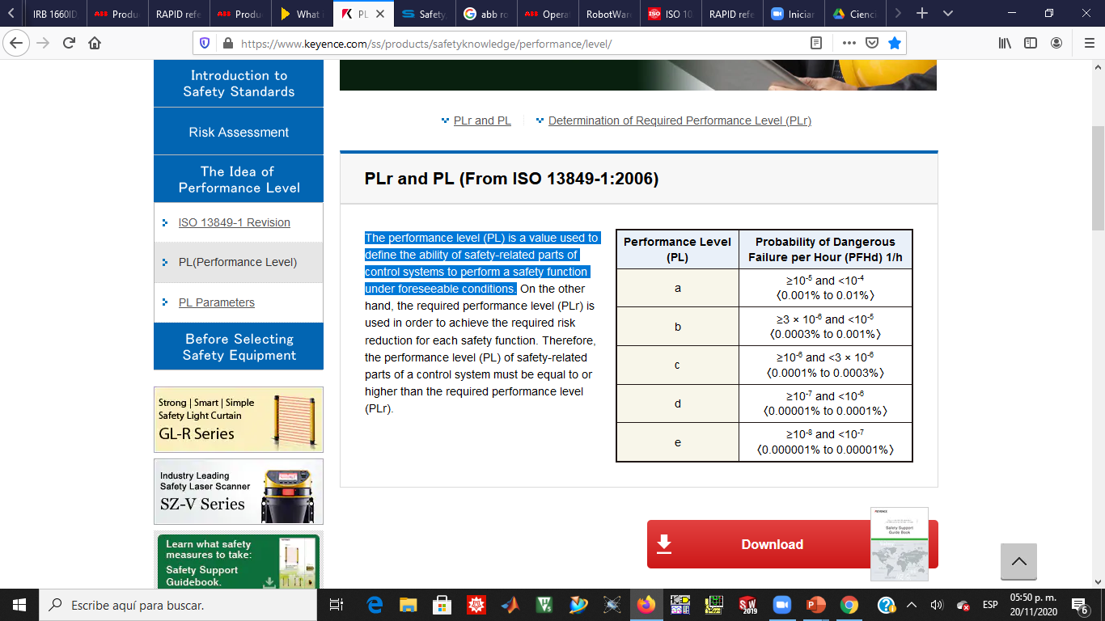
ISO 10218-1: Robots
El nivel de rendimiento (PL) de ISO 13849-1:2006 es un valor utilizado para definir la capacidad de las partes relacionadas con la seguridad de los sistemas de control para realizar una función de seguridad en condiciones previsibles (Keyence, s.f.).
Tabla 2 – Performance Level. Tabla recuperada de PLr and PL (From ISO 13849-1:2006)
Figura 2 – Referencias de la ISO 10218-1: 2011. Figura recuperada de ABB Robotics Customer Days 2013 Workshop: Safety

Slide 7
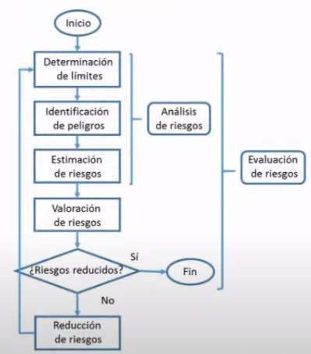
ISO 10218-2: Celdas Robóticas
Usar el estándar 10218-2 es un proceso iterativo en donde se busca eliminar los peligros y reducir los riesgos mediante medidas de seguridad (Samano, 2020).
El proceso se divide en tres etapas:
1) Análisis de riesgos
2) Evaluación de riesgos
3) Reducción de riesgos
Figura 3 – Proceso Iterativo de la ISO 10218-2: 2011. Figura recuperada de Seguridad en Celdas Robóticas

Slide 8
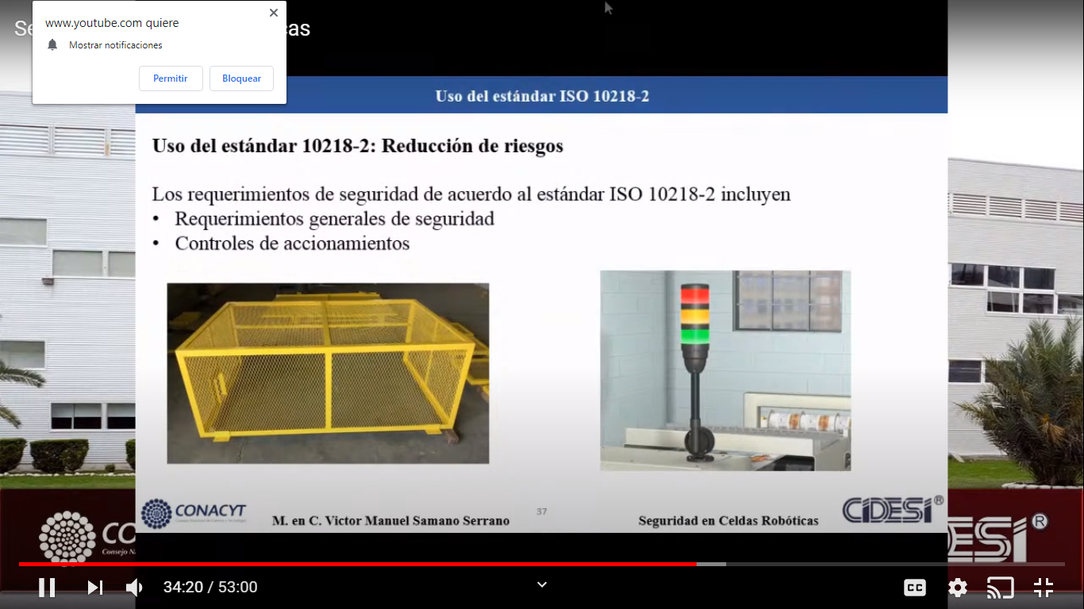
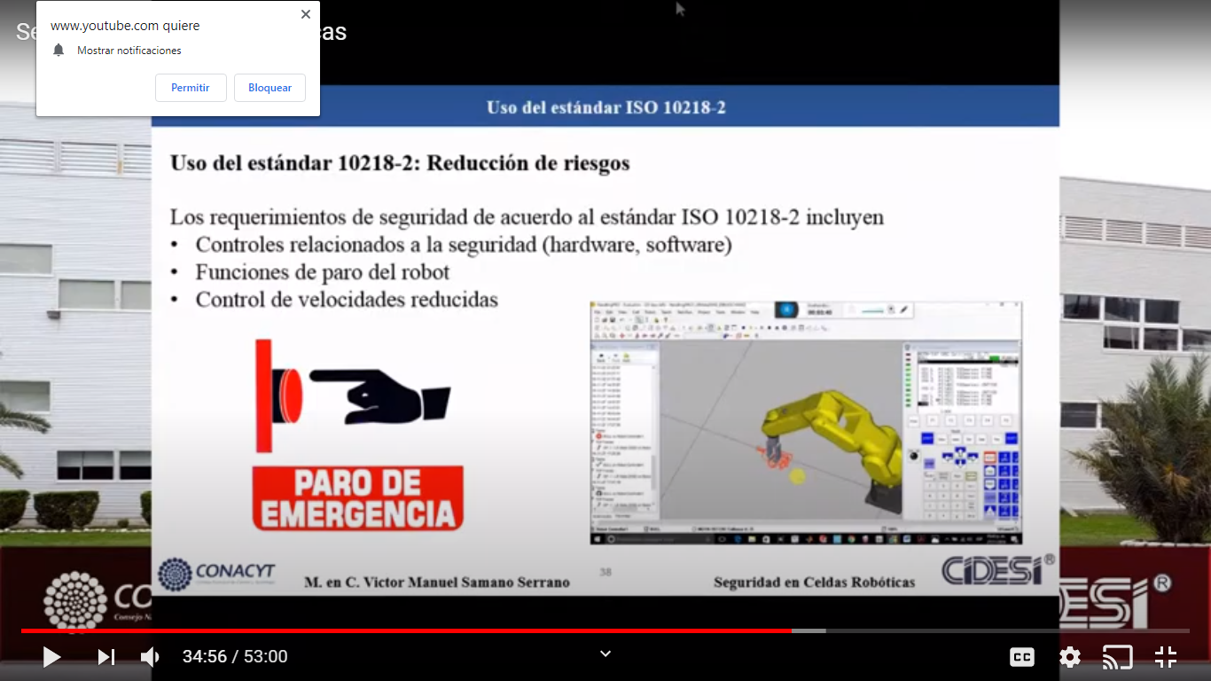
ISO 10218-2: Celdas Robóticas
Los requerimientos de seguridad de acuerdo al estándar ISO 10218-2 incluyen (Samano, 2020):
5.1 Requerimientos generales de seguridad
5.3.3 Controles de accionamiento (Indicadores de estado)
5.8.3 Habilitación de dispositivos
En la simulación de RobotStudio se integraran como modelos CAD para una representación visual de estas medidas de seguridad.
Figura 4 – Requerimientos de seguridad de la ISO 10218-2: 2011. Figura recuperada de Seguridad en Celdas Robóticas

Slide 9
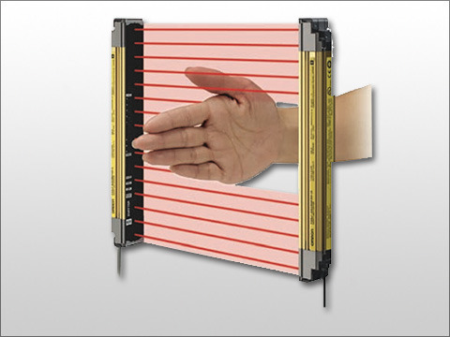
ISO 10218-2: Celdas Robóticas
Tabla 3 - Requerimientos de diseño de celda. Tabla recuperada de Robots and robotic devices — Safety requirements for industrial robots
Diseño de la celda
4.2 | El diseño del sistema de robot y la disposición de la celda es un proceso clave en la eliminación de peligros y reducción de riesgos.
4.2 inciso a | Establecer los límites físicos (tridimensionales) de la celda o línea.
4.2 inciso b | 1) identificar el espacio máximo del sistema de robot, establecer espacios restringidos y operativos, e identificar la necesidad de espacios libres alrededor de obstáculos.
4.2 inciso b | 4) acceso y vía segura para fines de servicio, limpieza, resolución de problemas y mantenimiento;
En la simulación de RobotStudio se integrara un modelo CAD y una señal digital para simular la activación de la cortina de luz.

Slide 10
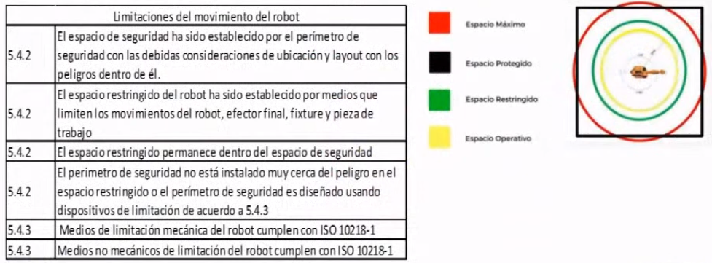
ISO 10218-2: Celdas Robóticas
Tabla 4 - Requerimientos de movimiento. Tabla recuperada de Seguridad en Celdas Robóticas
Figura 5 – Espacios del robot. Figura recuperada de Seguridad en Celdas Robóticas
En la simulación de RobotStudio se integrara utilizando la función de World Zone para detener el robot si este está dentro de un
zona especial definida por el usuario

Slide 11
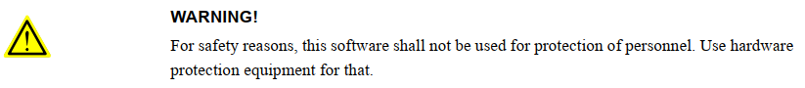
ISO 10218-2: Celdas Robóticas
Tabla 4 - Requerimientos de movimiento. Tabla recuperada de Seguridad en Celdas Robóticas
Figura 5 – Espacios del robot. Figura recuperada de Seguridad en Celdas Robóticas
Figura 6 – Advertencia de WZ. Figura recuperada de Application manual - Motion functions and events

Slide 12
Fuentes
PILZ. (s.f.). What is the difference between Type A, B and C standards? Recuperado de https://www.pilz.com/en-INT/support/knowhow/faq/standards/articles/167667
ISO. (2011). ISO 10218-1:2011(en) Robots and robotic devices — Safety requirements for industrial robots — Part 1: Robots. Recuperado de https://www.iso.org/obp/ui/#iso:std:iso:10218:-1:ed-2:v1:en
Matthias, B. (2013). ABB Robotics Customer Days 2013 Workshop: Safety [Presentación en diapositivas]. Recuperado de https://library.e.abb.com/public/188d2f386fbd4417a484ba4cf56b0df9/Safety_WS.pdf
Keyence. (s.f.). PLr and PL (From ISO 13849-1:2006) Recuperado de https://www.keyence.com/ss/products/safetyknowledge/performance/level/
Samano, V. (2020). Seguridad en Celdas Robóticas[Presentación en diapositivas]. Recuperado de https://www.youtube.com/watch?v=AtNxx-jaIt4&feature=youtu.be
ABB (2011). Application manual - Motion functions and events. Recuperado de shorturl.at/xADV1

